Slide 1
QUANDO AS FINANÇAS ATRAPALHAM
UM CASAMENTO

Slide 2
INTRODUÇÃO

Slide 3
As finanças podem destruir um relacionamento, seja por causa de dívidas, excesso de gastos, falta de dinheiro ou omissão.
Segundo Jefrey Dew, pesquisador em área familiar “casais com dívidas passam menos tempo juntos, brigam mais e são menos felizes”.

Slide 4
As brigas por causa de dinheiro sempre acabam afetando outras áreas do relacionamento.
Além disso, causam problemas de saúde como insônia, dores de cabeça, estômago, ataques cardíacos e depressão.
A primeira coisa que um casal precisa entender é que quando duas pessoas se casam, elas se tornam “uma só carne”, “uma só pessoa”, e isso também vale para a vida financeira.

Slide 5
As contas deixam de ser suas ou minhas, e passam a ser nossas. O dinheiro deixa de ser seu ou meu, e se torna nosso.
Agora, os dois trabalham juntos para o sustendo do lar e lazer em família. É preciso ter transparência em todos os detalhes.
Se você sabe que as contas estão apertadas, não saia por aí comprando sapatos ou um som mais potente para seu carro.

Slide 6
Conversem com maturidade e avaliem: "Sim, podemos comprar isso agora" ou "Não, isso não é essencial e vai ter que esperar".
Comprar escondido nem pensar. Se você começar a fazer isso, estará dando um grande passo para arruinar seu relacionamento.
Se você quer privacidade na sua vida financeira, então reveja o conceito de um casamento.

Slide 7
Aliás, é bom deixar claro que quando somente um dos cônjuges trabalha fora, o dinheiro continua sendo da família.
Há muitos casos de homens que "jogam na cara" de suas esposas que estão fazendo um grande favor em dar o "seu" dinheiro a elas.
Mas eles esquecem que enquanto buscam o sustento da casa, a esposa está cuidando das suas roupas, da sua casa, dos seus filhos e da sua alimentação.

Slide 8
Outra coisa importante é entrem em um acordo sobre quem será o responsável pela contabilidade da casa.
É essencial que tenham uma planilha de contas, seja no computador ou mesmo num caderno.
É necessário saber como andam as entradas e saídas, para que nos momentos de crise, saibam identificar as áreas em que os gastos estão passando dos limites e devem ser cortados por um tempo.

Slide 9
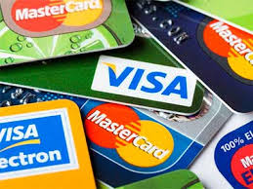
CARTÃO DE CRÉDITO

Slide 10
O cartão de crédito é um grande problema para quem não sabe usar, pois transmite a falsa impressão de dinheiro vivo nas mãos.
Se souberem usar, a família toda sairá ganhando, caso contrário, entrarão na areia movediça das dívidas! Digo o mesmo para o cheque especial.
Se você reconhece que um dos dois não tem autocontrole, eliminem esses itens de suas vidas. Compras somente à vista!

Slide 11
ALGUMAS DICAS DE
COMO REESTRUTURAR
SUA VIDA
FINANCEIRA

Slide 12
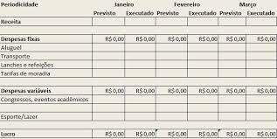
I. TRABALHE EM EQUIPE
CONTRA A DÍVIDA
A

Slide 13
Não adianta despejar sua raiva em seu cônjuge, mesmo que a dívida não seja culpa sua. Nessas situações, lembre-se de Efésios 4.32:
"Sejam bondosos e compassivos uns para com os outros, perdoando-se mutuamente, assim como Deus perdoou vocês em Cristo".
Lutem contra a dívida, não um contra o outro. A dívida precisa ser encarada como um inimigo, e vocês estão no mesmo barco.
Pv 13.10:
A

Slide 14
"O orgulho só gera discussões, mas a sabedoria está com os que tomam conselho".
Em vez de tentar resolver as coisas sozinhos, conversem em amor sobre os problemas financeiros e trabalhem em união. Seus filhos também podem ajudar.
A

Slide 15
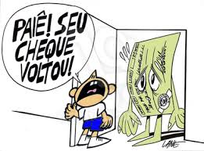
II. RECONHEÇAM TODOS
OS ERROS QUE TENHAM COMETIDO

Slide 16
Ao invés de se prenderem ao passado, decidam que princípios seguirão à partir de agora para tomar as futuras decisões.
Lc 12.15, "Cuidado! Fiquem de sobreaviso contra todo tipo de ganância. A vida de um homem não consiste na quantidade dos seus bens".
Mt 6.19-20, "Não acumulem para vocês tesouros na terra, onde a traça e a ferrugem destroem, e onde os ladrões arrombam e furtam. Mas acumulem para vocês tesouros no céu, onde a traça e a ferrugem não destroem, e onde os ladrões não arrombam nem furtam".

Slide 17
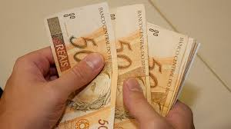
III. REGISTREM TODO O DINHEIRO QUE ENTRA E SAI DURANTE
UM MÊS

Slide 18
Após terem feito isso, façam juntos uma análise desse registro.

Slide 19
IV. AUMENTEM SEUS GANHOS ATÉ QUITAREM
AS DÍVIDAS

Slide 20
Isso talvez envolva fazer horas extras, realizar serviços temporários, cozinhar para fora ou fazer trabalhos manuais.
Mas não exagere a ponto de prejudicar seu tempo com a família.

Slide 21
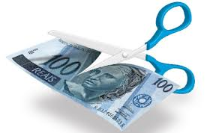
V. REDUZAM SEUS
GASTOS

Slide 22
Comprem somente aquilo que for de extrema necessidade.
Esperar para comprar sem agir por impulso é bom, pois ajuda a ver se você realmente precisa ou se é somente desejo.
Pv 21.5, "Os planos bem elaborados levam à fartura, mas o apressado sempre acaba na miséria".

Slide 23
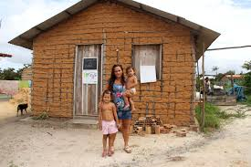
VI. MORADIA

Slide 24
Se possível, mudem-se para uma casa com um pagamento mensal menor.
Economizem eletricidade, água e gás.

Slide 25
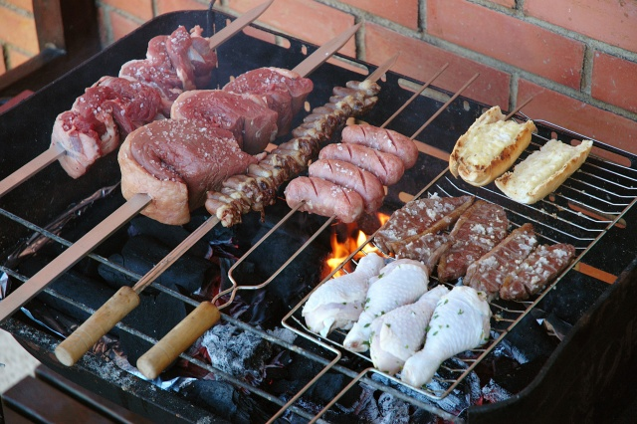
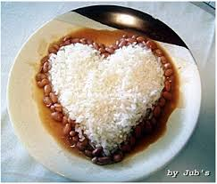
VII. ALIMENTAÇÃO

Slide 26
Em vez de sempre comer fora, preparem lanches em casa ou marmitas.
Fiquem atentos a ofertas e descontos especiais na compra de alimentos.
Substitua as marcas mais caras pelas mais populares.

Slide 27
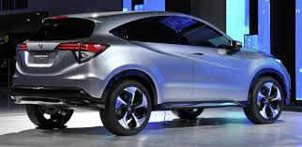
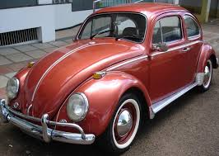
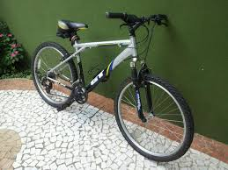
VIII. TRANSPORTE

Slide 28
Se tiverem carro (ou mais de um), avaliem se é mesmo necessário ficar com eles.
Decidam fazer manutenção preventiva ao invés de trocar por um modelo mais novo.
Utilizem transporte público, bicicleta ou sempre que possível, andem a pé.

Slide 29
IX. PARA AS DÍVIDAS

Slide 30
Identifiquem a taxa de juros, avaliem as consequências de pagar uma prestação com atraso ou não pagá-la.
Leiam com atenção os contratos de empréstimos e faturas. Em seguida, determinem a ordem em que pagarão as dívidas.
Tentem pagar primeiro a dívida com maior taxa de juros. Outra opção é pagar todas as outras dívidas menores, pois receber menos cobranças todo mês pode deixá-los mais motivados.

Slide 31
Se tiverem empréstimos com altas taxas de juros, talvez seja melhor fazer um empréstimo com taxas menores para quitar os outros.

Slide 32
X. NEGOCIAR COM OS
CREDORES

Slide 33
Se perceberem que não conseguirão pagar suas obrigações, negociem novas formas de pagamento com seus credores.
Tentem pedir um tempo maior para pagar ou uma taxa de juros menor. Normalmente, alguns até se dispõem a reduzir a dívida se o restante for pago imediatamente.
Sejam honestos e mansos ao explicar a situação,
Cl 4.6, "O seu falar seja sempre agradável e temperado com sal, para que saibam como responder a cada um".

Slide 34
Coloquem todos os acordos por escrito e assinado. Se o primeiro pedido for rejeitado, não desistam!
Pv 6.1-5, “1 Filho meu, se ficaste por fiador do teu companheiro e se te empenhaste ao estranho, 2 estás enredado com o que dizem os teus lábios, estás preso com as palavras da tua boca. 3 Agora, pois, faze isto, filho meu, e livra-te, pois caíste nas mãos do teu companheiro: vai, prostra-te e importuna o teu companheiro; 4 não dês sono aos teus olhos, nem repouso às tuas pálpebras; 5 livra-te, como a gazela, da mão do caçador e, como a ave, da mão do passarinheiro”.

Slide 35
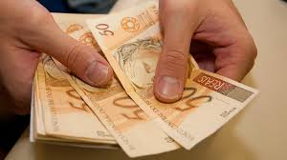
XI. PAGAMENTOS

Slide 36
Apesar de todo esforço, é possível que vocês continuem pagando seus credores por muitos anos.
Mas vocês escolhem como vão encarar as circunstâncias.
Em vez de ficar obcecado pelo dinheiro ou pela falta dele, escute o conselho de Paulo a Timóteo,

Slide 37
1Tm 6.7-11, "Pois nada trouxemos para este mundo e dele nada podemos levar; por isso, tendo o que comer e com que vestir-nos, estejamos com isso satisfeitos. Os que querem ficar ricos caem em tentação, em armadilhas e em muitos desejos descontrolados e nocivos, que levam os homens a mergulharem na ruína e na destruição, pois o amor ao dinheiro é raiz de todos os males. Algumas pessoas, por cobiçarem o dinheiro, desviaram-se da fé e se atormentaram a si mesmas com muitos sofrimentos. Você, porém, homem de Deus, fuja de tudo isso e busque a justiça, a piedade, a fé, o amor, a perseverança e a mansidão".

Slide 38
Por estarem contentes com a provisão diária e necessária que Deus tem lhes dado, vocês poderão se preocupar com as coisas mais importantes, como sua relação com Deus e com a família.

Slide 39
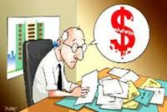
XII. PRIORIDADES

Slide 40
Coloquem em um papel as coisas que realmente são valiosas para você e que o dinheiro não pode comprar.
Deixe em um local visível e agradeça a Deus todos os dias por elas!
Minha oração é para que suas finanças não sejam motivo de brigas no seu lar. Como Jesus nos ensina, dê valor àquilo que é eterno,

Slide 41
Mt 6.20, "Mas acumulem para vocês tesouros no céu, onde a traça e a ferrugem não destroem, e onde os ladrões não arrombam nem furtam".
Se preocupem e gastem tempo com o Reino de Deus e sua justiça, que as demais coisas vos serão acrescentadas!

